Slide 1
Роль кинезиологических упражнений в коррекционной работе с детьми с ОВЗ.
Подготовила: учитель – логопед Н.А. Шереметьева

Slide 2
Кинезиология
Кинезиология – наука о развитии головного мозга через движения. Это – универсальный метод развития умственных способностей через определённые двигательные упражнения. Она существует уже 2000 лет и используется во всем мире.
Применения этого метода позволяет улучшить речь, внимание, моторику, улучшает память.

Slide 3
Что такое кинезиологические упражнения
Кинезиологические упражнения – это комплекс движений, позволяющие улучшить работу головного мозга, отвечающего за развитие психических процессов, интеллекта и развитию физического здоровья.
Они дают возможность задействовать те участки мозга, которые раньше не принимали участия в учении и решить проблему неуспеваемости.

Slide 4
МОЗГ
Правое полушарие мозга – гуманитарное, образное, творческое. Отвечает за тело, координацию движений, пространственное, зрительное восприятие.
Левое полушарие головного мозга – математическое, отвечает за языковые способности, речь, способности к чтению и письму, отвечает за восприятие слуховой информации.

Slide 5
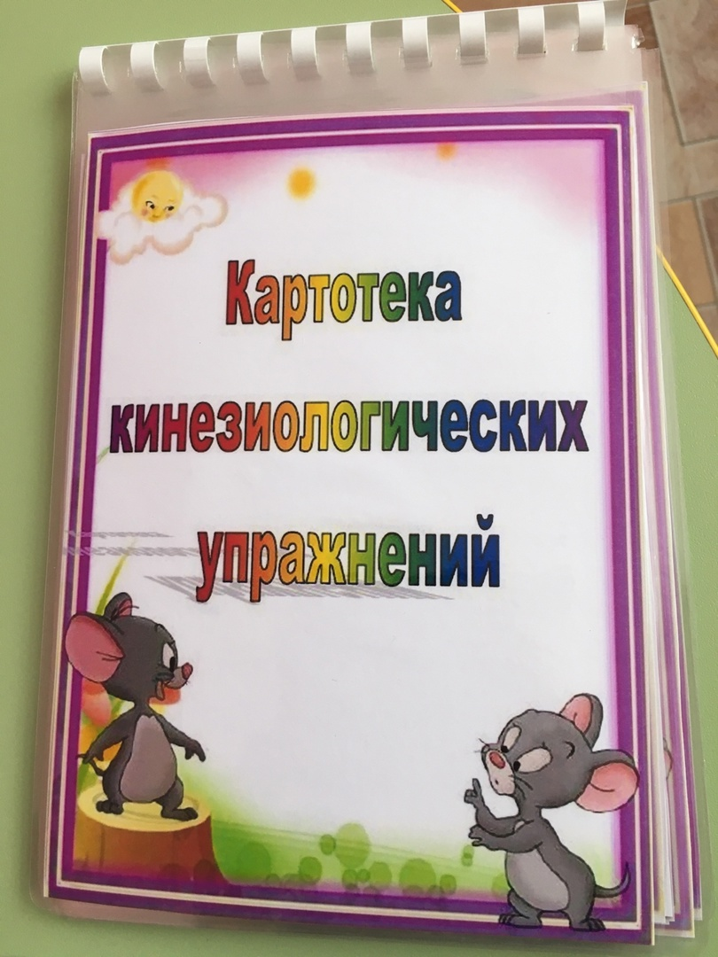
е
Систематическое использование кинезиологического комплекса детьми способствует:
- развитию межполушарного взаимодействия
- синхронизируют работу полушарий
- снижают утомляемость
- улучшают мыслительную деятельность
- развивают мелкую и крупную моторику

Slide 6
Также способствуют:
-формируют пространственные представления
-способствуют улучшению внимания, памяти, речи
- развитие скрытых способностей
- облегчение процесса чтения и письма
- устранение дислексии и дисграфии
- повышают стрессоустойчивость организма

Slide 7
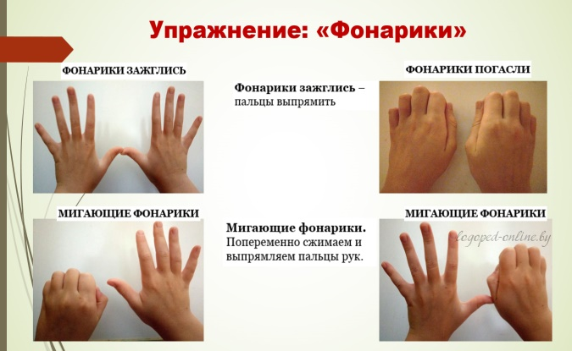
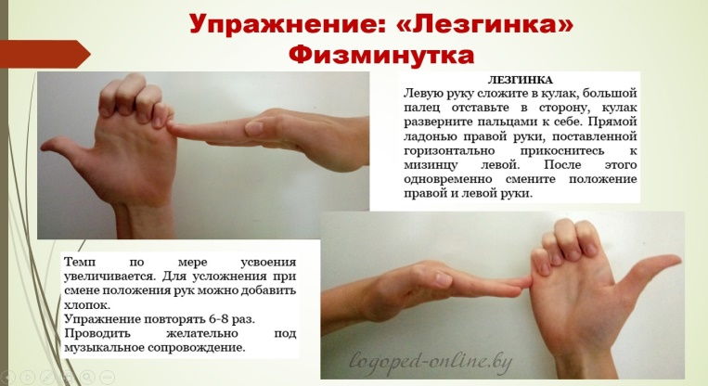
Условия:
- занятия проводятся утром, ежедневно
- упражнения проводятся стоя или сидя за столом
- продолжительность занятий 10 – 15 минут
- от детей требуется точное выполнение движений

Slide 8
Признаки, по которым видны достижения детей:
- у ребёнка пропал страх отвечать перед группой детей
- он стал спокойнее, увереннее в себе
- речь становится лучше, появляется осознанный рассказ
- дети принимают правила сотрудничества и взаимопомощи
- детям под силу более сложные задания

Slide 9
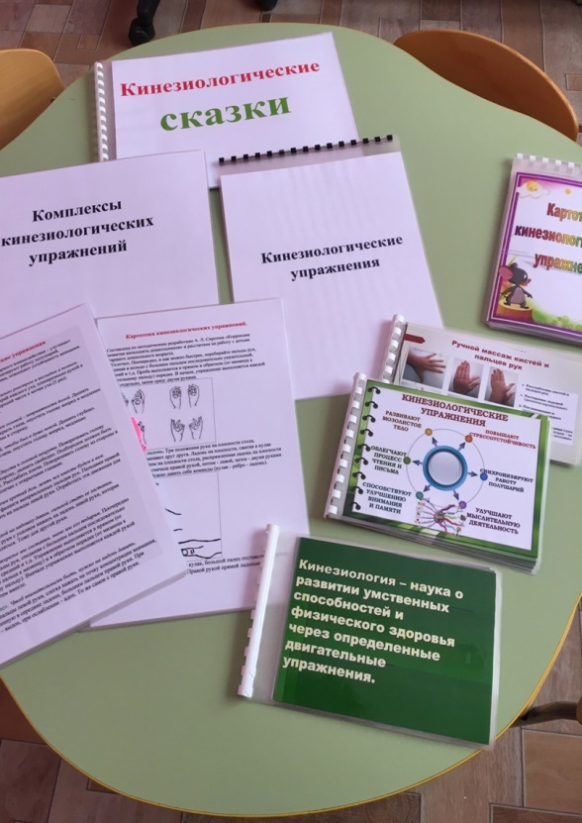
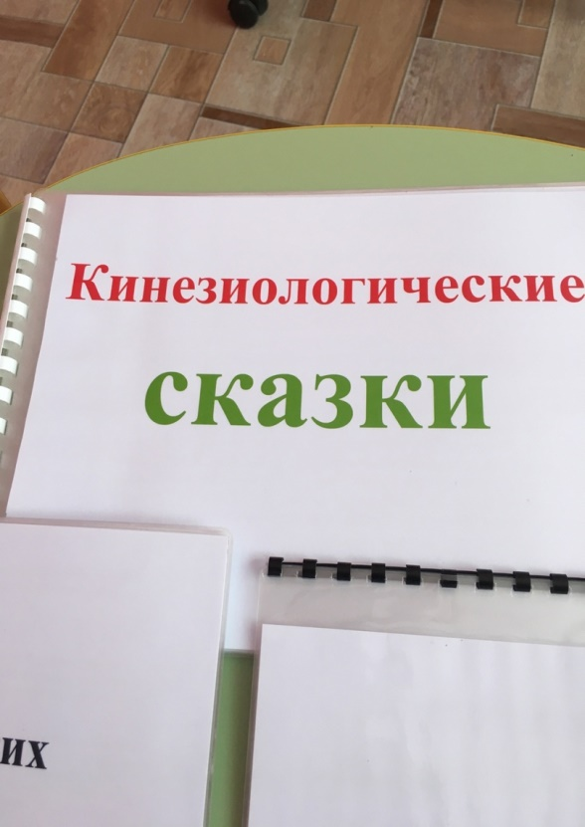
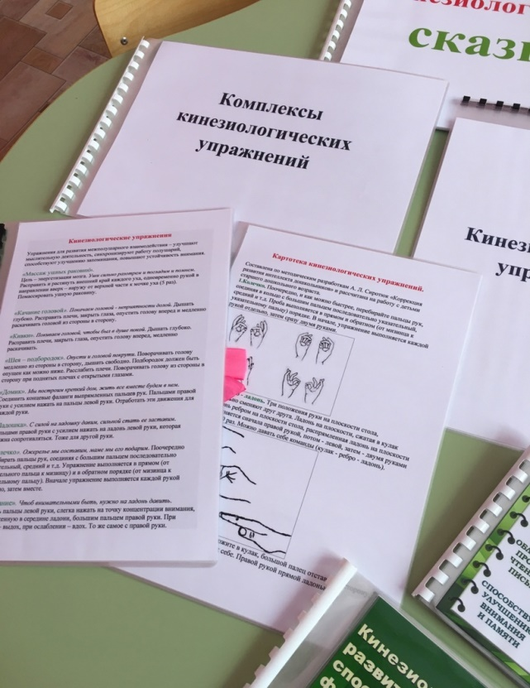
Пособия:

